Slide 1
El amor no guarda rencor
Pablo salvador iglesias

Slide 2
57 de 100 matrimonios al año
99.444 divorcios al año (2018)
Sin compromiso
Anulador
Sexual
Corazón que no siente
Perdón condicional

Slide 4
Cuando desconectas de tu creador, pierdes el verdadero sentido del amor

Slide 5
1 Corintios 13:2
² ¿De qué me sirve comunicar mensajes de parte de Dios, penetrar todos los secretos y poseer la más profunda ciencia? ¿De qué me vale tener toda la fe que se precisa para mover montañas? Si me falta el amor, no soy nada.

Slide 7
Perdonar libera el propósito de Dios en tu vida

Slide 8
Sobrellevad los unos las cargas de los otros y cumplid así la ley de Cristo
Gálatas 6:2

Slide 10
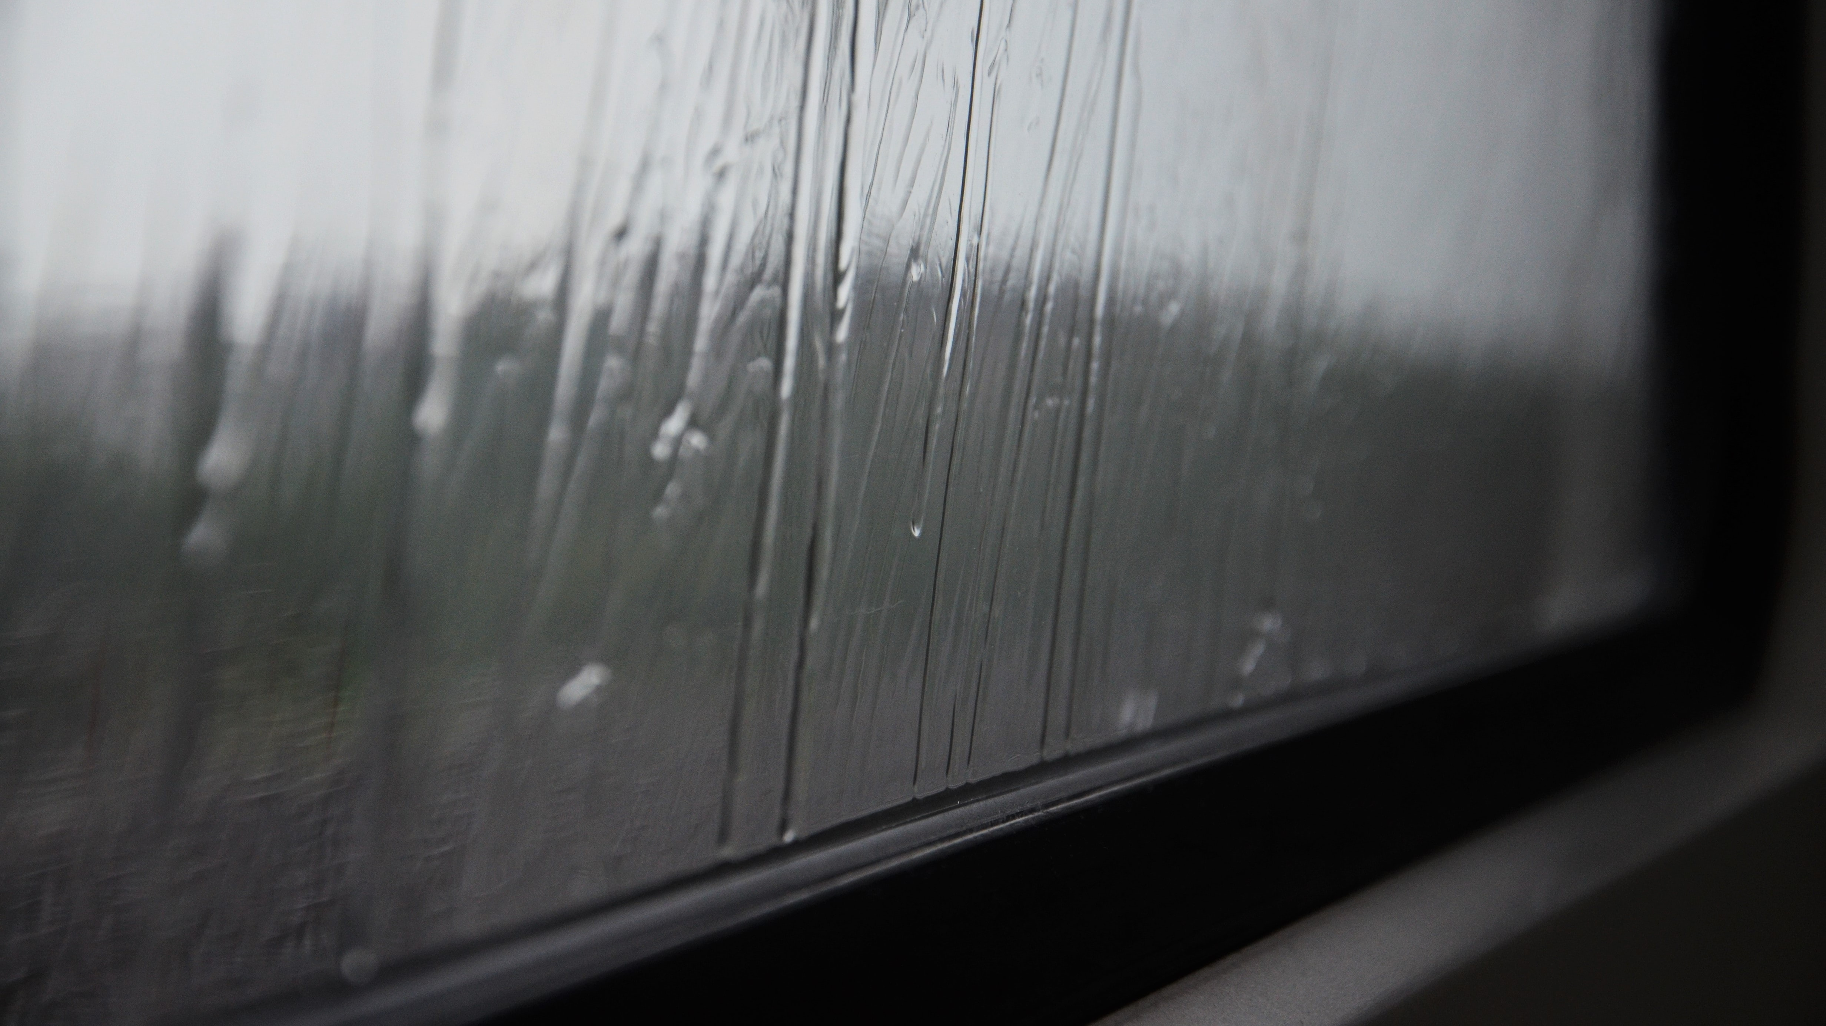
2ª corintios 1:3-4
³ Alabado sea el Dios y Padre de nuestro Señor Jesucristo, Padre misericordioso y Dios de toda consolación, ⁴ quien nos consuela en todas nuestras tribulaciones para que, con el mismo consuelo que de Dios hemos recibido, también nosotros podamos consolar a todos los que sufren.

Slide 12
APO+HIEMI

